Slide 1
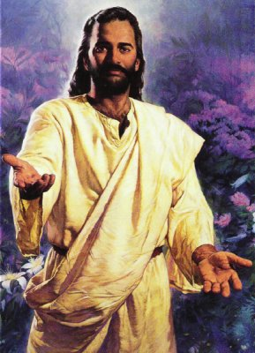
“Amarás
a tu prójimo
como a ti
mismo”
(Domingo 7A)

Slide 2
¡Qué alegría cuando me dijeron: “Vamos a la casa del Señor”!
Ya están pisando nuestros pies tus umbrales, Jerusalén.

Slide 3
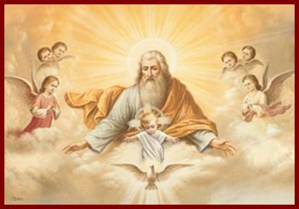
Gloria a Dios en el cielo,
Y en la tierra paz a los hombres, que ama el Señor.
Por tu inmensa gloria te alabamos, te bendecimos, te adoramos, te glorificamos, te damos gracias, Señor Dios,
Rey celestial, Dios Padre todopoderoso. Señor, Hijo único, Jesucristo.

Slide 4
Señor Dios, Cordero de Dios, Hijo del Padre; tú que quitas el pecado del mundo, ten piedad de nosotros; tú que quitas el pecado del mundo, atiende nuestra súplica;
Tú que estás sentado a la derecha del Padre, ten piedad de nosotros.
Porque sólo Tú eres santo,
sólo Tú, Señor, sólo Tú Altísimo, Jesucristo, con el Espíritu Santo en la gloria de Dios Padre. Amén.

Slide 5

Liturgia de la Palabra

Slide 6
Procesión de la Biblia
Tu Palabra me da vida,
Confío en Ti, Señor.
Tu Palabra es eterna,
En ella esperaré.

Slide 7
Dichoso el que con vida intachable
camina en la ley del Señor.
Dichoso el que guardando
sus preceptos
lo busca de todo corazón

Slide 8
Tu Palabra me da vida.
Confío en Ti, Señor.
Tu Palabra es eterna.
En ella esperaré.

Slide 9
Sermón del monte cap s. 5-7 Anuncio profético: ¡Felices los pobres! -Si lo somos, daremos “sal y luz” , sin omitir ni una “y” Completa la Ley antigua: - No sólo no matar, sino ni enfadarse - No sólo no adulterar, sino ni desearlo
- No sólo no jurar, sino decir solamente “sí” o “no”
Cambios en la Ley de Jesús
En lugar de venganza, dar gratuitamente - En lugar de odiar a los enemigos, amarlos como el Padre Cómo practicar esta ley
Delante de Dios, no para quedar bien
No usarla para acusar los demás, sino siendo buenos CONCLUSIÓN - Demostralo con obras, no con palabras, escuchar y cumplir

Slide 10
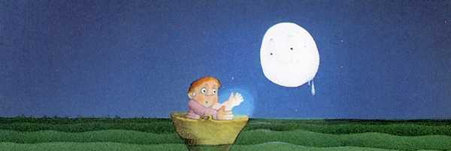
El AMOR es el camino del EVANGELIO
Las imágenes son de la ilustradora y amiga Carme Solé i Vendrell

Slide 11
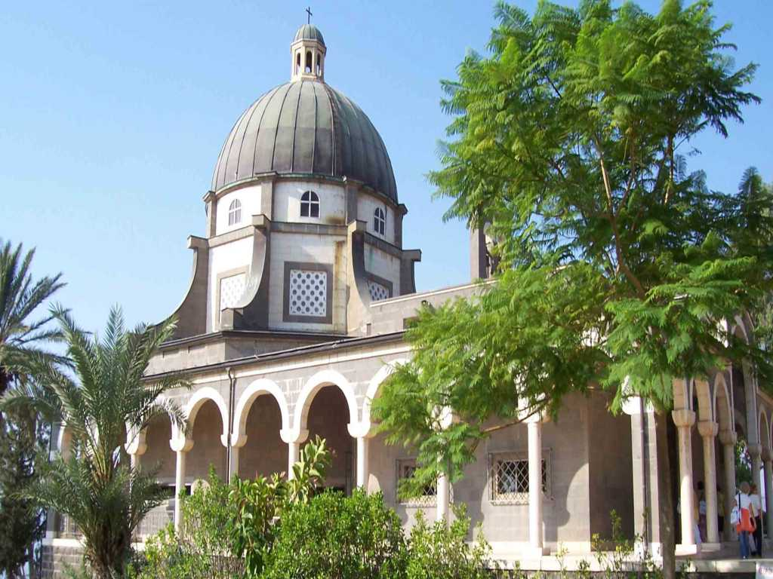
Iglesia de la cima
Jesús enseña a ser persona

Slide 12
Mt 5,38-48 En aquel tiempo, dijo Jesús a sus discípulos: “Vds. han oído que se dijo: "Ojo por ojo, diente por diente."

Slide 13
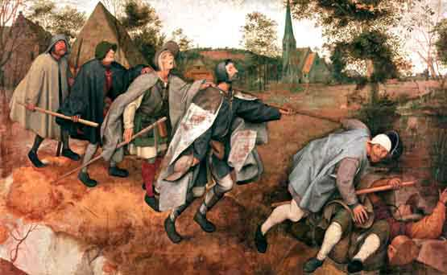
Pagar “ojo por ojo” deja el mundo ciego
Pagar la agresión con guerras, hace del mundo un cementerio

Slide 14
Es la civilización de la VENGANZA, del ODIO: “Sólo te vengarás con algo igual” (Ley del Talión).
Jesús presenta la civilización del AMOR.
Y pone cinco ejemplos:

Slide 15
1) Yo, en cambio, les digo: No hagan frente al que les agravia. Al contrario, si uno te abofetea en la mejilla derecha, preséntale la otra;

Slide 16
2) al que quiera ponerte pleito para quitarte la túnica; dale también la capa;

Slide 17
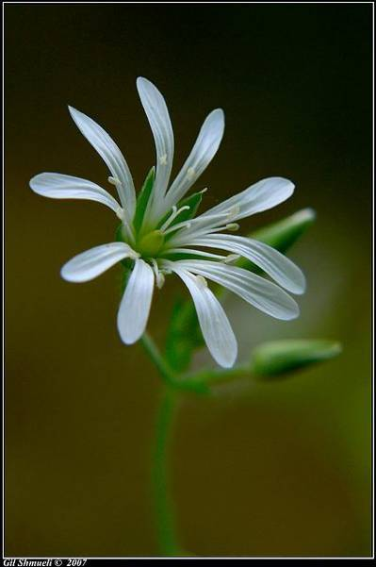
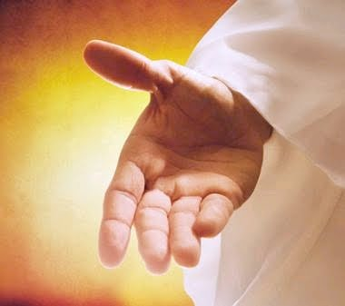
AMAR A QUIEN
NOS HACE DAÑO

Slide 18
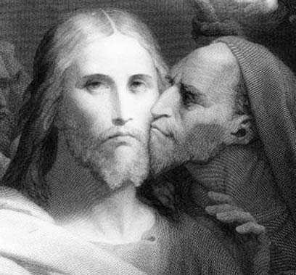
Devolver bien por mal redime al otro y a ti mismo. Fue así como YO salvé la humanidad
Ama a los otros como a ti mismo (1a lectura)

Slide 19
3) a quien te requiera para caminar una milla, acompáñale dos;
4)a quien te pide, dale, y 5) al que te pide prestado, no lo rehúyas.

Slide 20
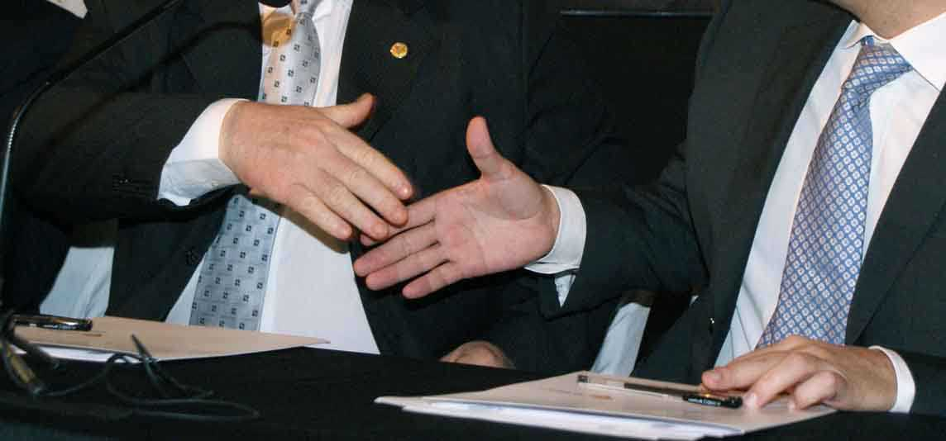
El evangelio es lo más opuesto al comunismo y al capitalismo.
El mal uso del poder ahoga

Slide 21
¿Qué hacer con los enemigos?
Vds han oído que se dijo: "Amarás a tu prójimo" y aborrecerás a tu enemigo. Yo, en cambio, les digo: Amen a sus enemigos, y rezen por los que les persiguen.

Slide 22
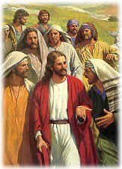
Amen a sus enemigos

Slide 23
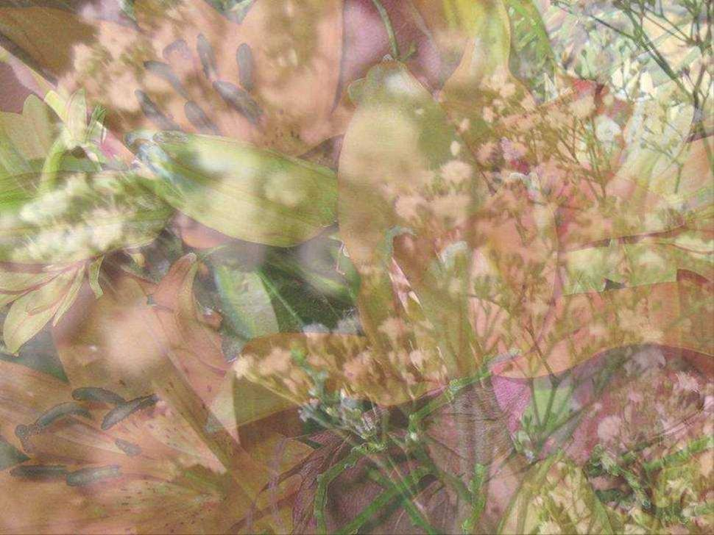
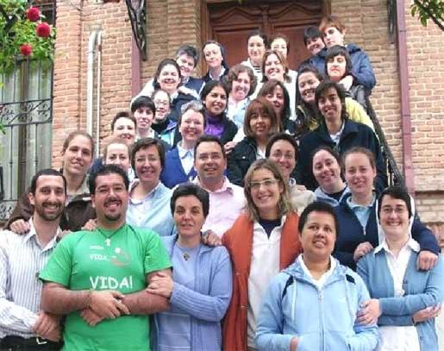
Muchos hemos escuchado con agrado la invitación de Jesús a la amistad y la generosidad
Nuestra gran sorpresa es oír a Jesús hablar de amor a los enemigos.

Slide 24
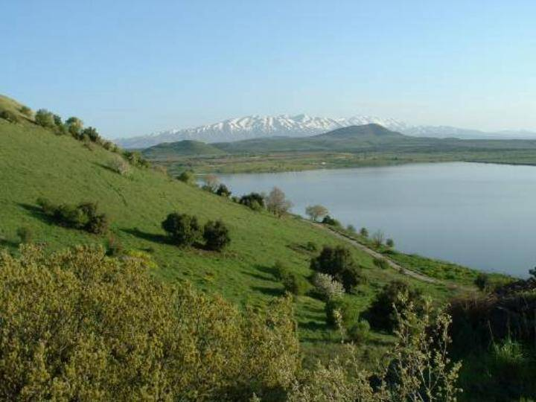
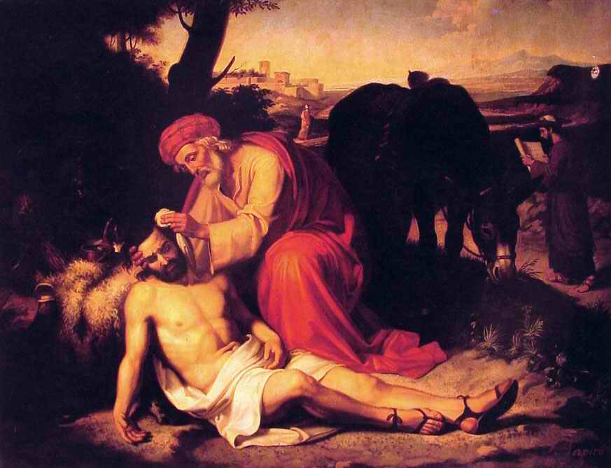
Sólo un loco les podía decir con aquella convicción algo tan absurdo e impensable: «Amen a sus enemigos, rezen por los que les persiguen, perdonen setenta veces siete... »

Slide 25
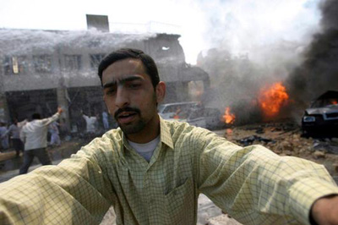
¿Sabe Jesús lo que está diciendo?
¿Es eso lo que quiere Dios?

Slide 26
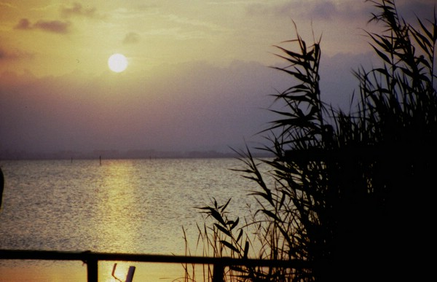
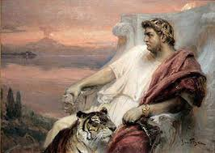
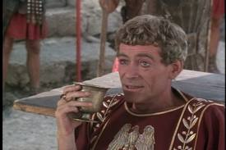
Los oyentes le escuchaban escandalizados. ¿Se olvida Jesús de que su pueblo vive sometido a Roma? ¿Ha olvidado los estragos cometidos por sus legiones? ¿No conoce la explotación de los campesinos de Galilea, indefensos ante los abusos de los poderosos terratenientes?

Slide 27
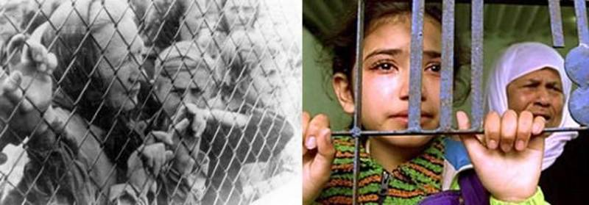
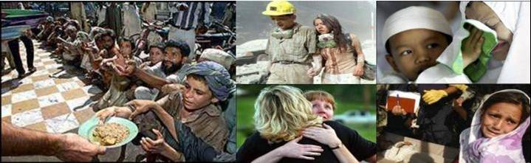
¿Cómo puede hablar de perdón a los enemigos, si todo les está invitando al odio y la venganza?

Slide 28
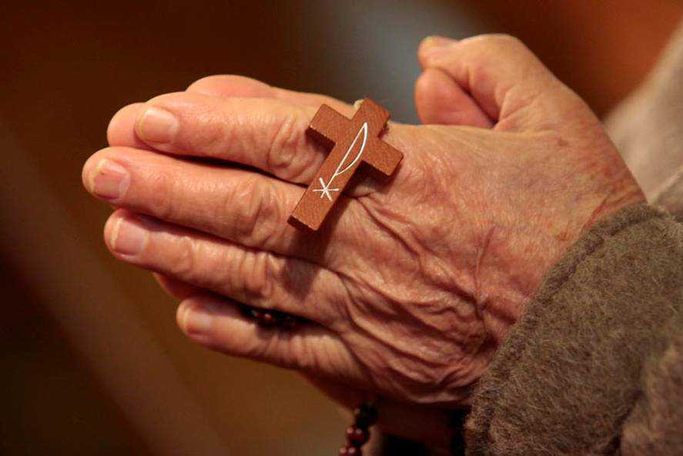
Orar por los enemigos cambia el corazón
Entonces el Espíritu vive en nosotros (2a lectura)

Slide 29
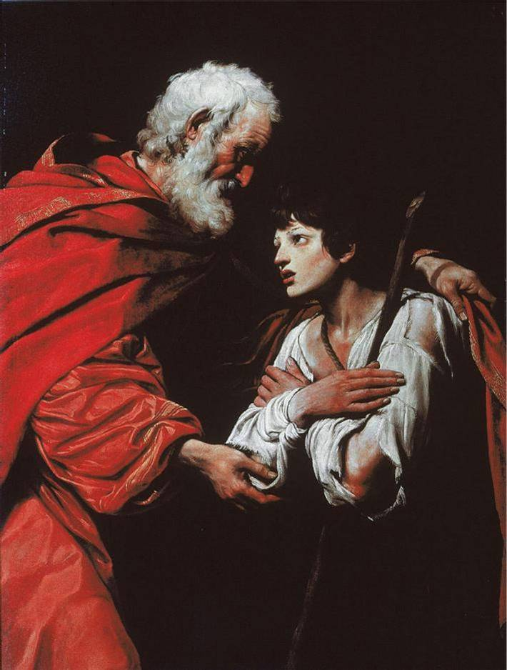
Dios Padre de todos no es violento sino compasivo. No busca la venganza ni conoce el odio.

Slide 30
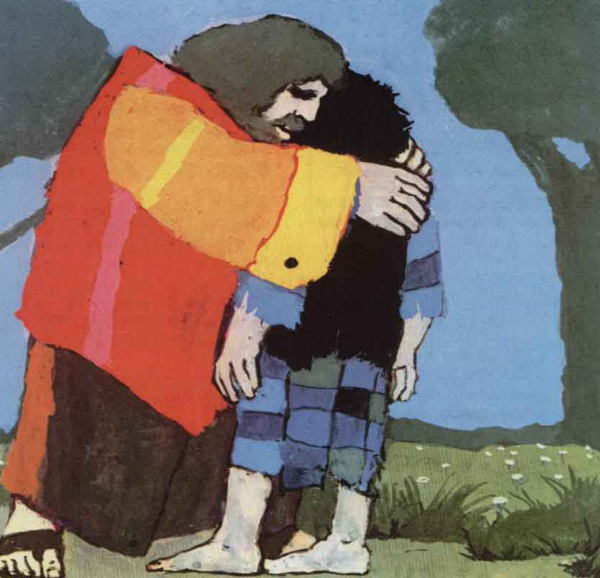
Dios echa nuestras culpas lejos de nosotros (Salmo)
Ser buenos es pasar por alto las ofensas

Slide 31
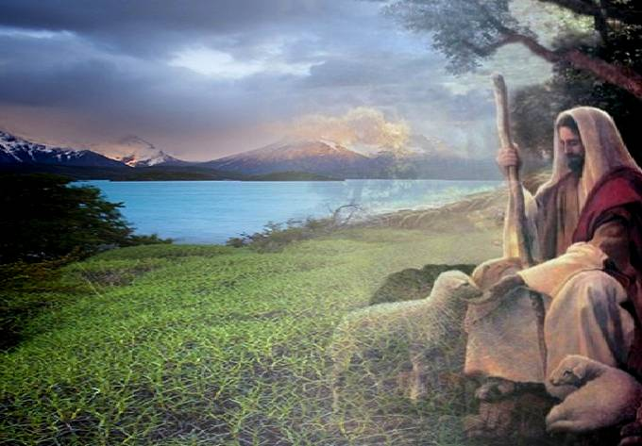
Jesús nos invita: "Parézcanse a Dios. No sean enemigos de nadie, ni siquiera de quienes son sus enemigos. Ámenlos para que sean dignos de su Padre del cielo".

Slide 32
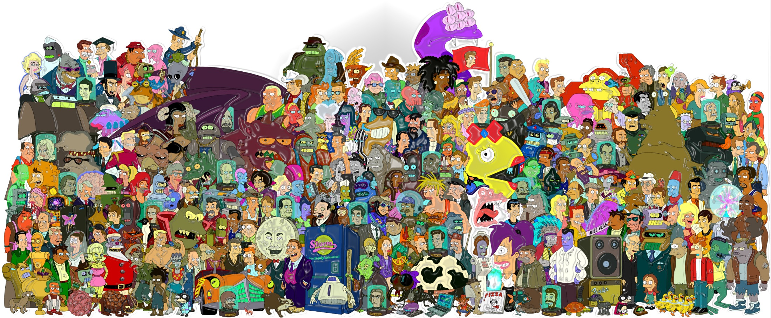
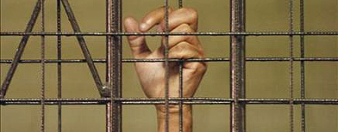
Amar al enemigo es, sencillamente, no vengarnos, no hacerle daño,
no desearle el mal. Pensar, más bien, en lo que puede ser bueno para él. Tratarlo como quisiéramos que nos trataran a nosotros.

Slide 33
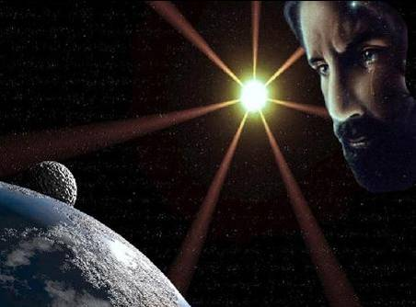
¿Es posible amar al enemigo?
Jesús nos invita a parecernos a Dios Padre para ir haciendo desaparecer el odio y la enemistad entre sus hijos.

Slide 34
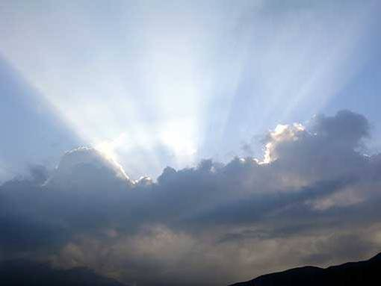
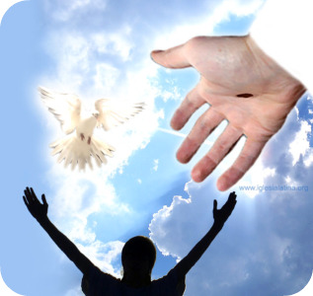
Atraídos por Él, aprendemos a no alimentar el odio contra nadie, a superar el resentimiento, a hacer el bien a todos.

Slide 35
¿Qué tipo de amor nos pide Jesús?
Hay tres tipos de amor:
Eros: sexual
Philos: amor fraterno
Ágape: amor de una madre por su hijo. Es el amor de Dios, que busca el bien del amado.

Slide 36
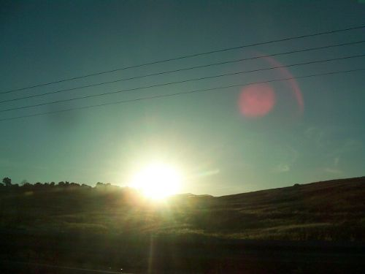
Su amor es incondicional hacia todos: «El hace salir su sol sobre buenos y malos, manda la lluvia a justos e injustos».
No discrimina a nadie. No ama sólo a quienes le son fieles. Su amor está abierto a todos.

Slide 37
Porque, si Vds aman a los que les aman, ¿qué premio tendrán? ¿No hacen lo mismo también los publicanos? Y, si saludan sólo a sus hermanos, ¿qué hacen de extraordinario? ¿No hacen lo mismo también los gentiles?

Slide 38
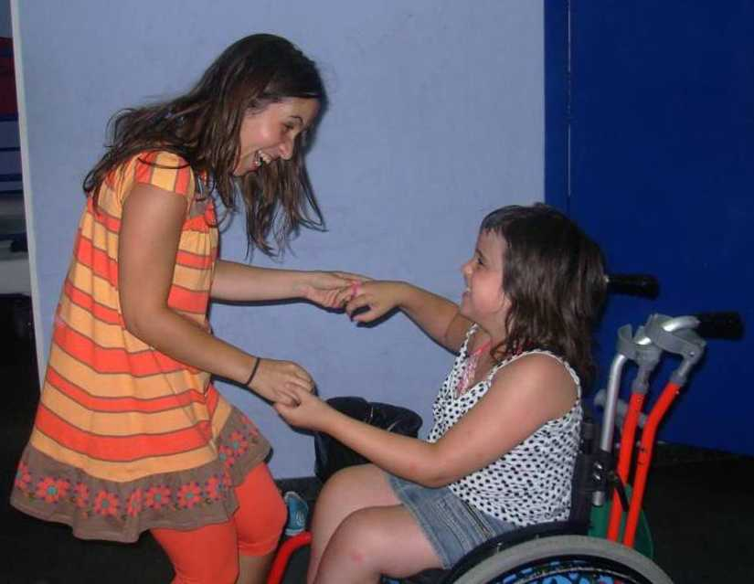
Somos personas, cuando el amor no espera recompensas
Amar es la única cosa que tiene la recom-pensa en sí misma (S. Bernardo)

Slide 39
Por tanto, sean buenos, como su Padre celestial es bueno."

Slide 40
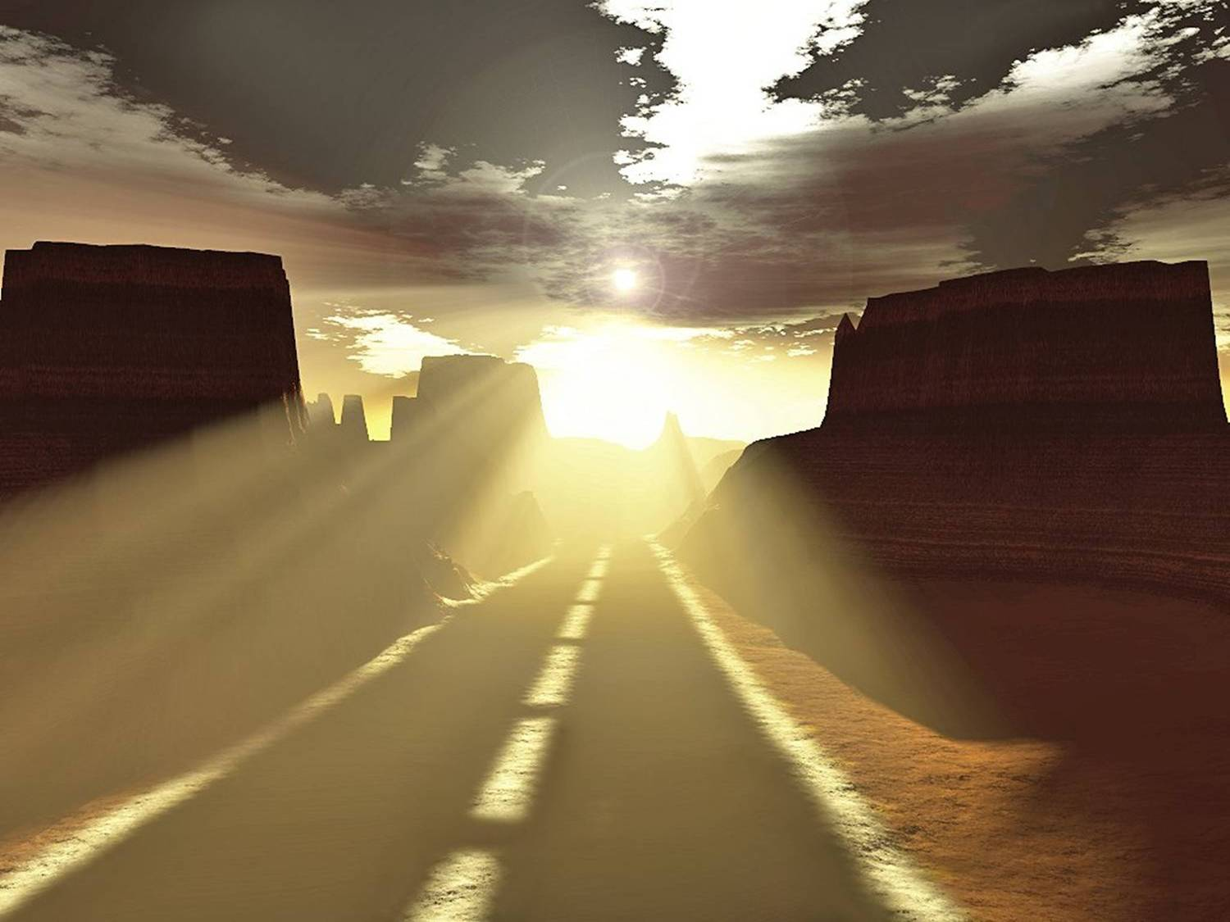
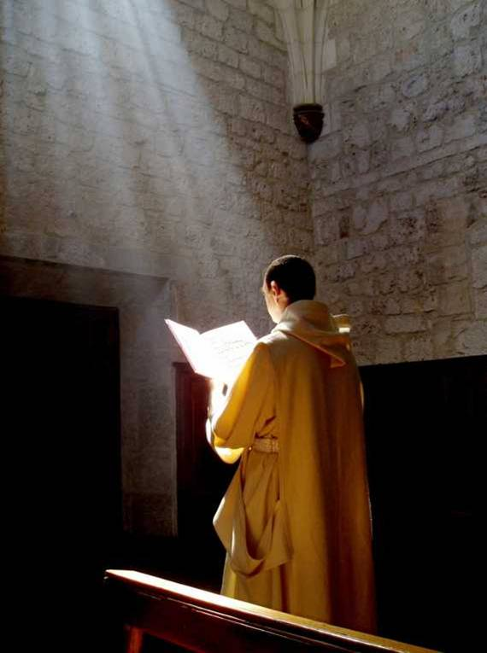
Jesús nos invita a «rezar por los que nos persiguen», seguramente, para ir transformando poco a poco nuestro corazón.

Slide 41
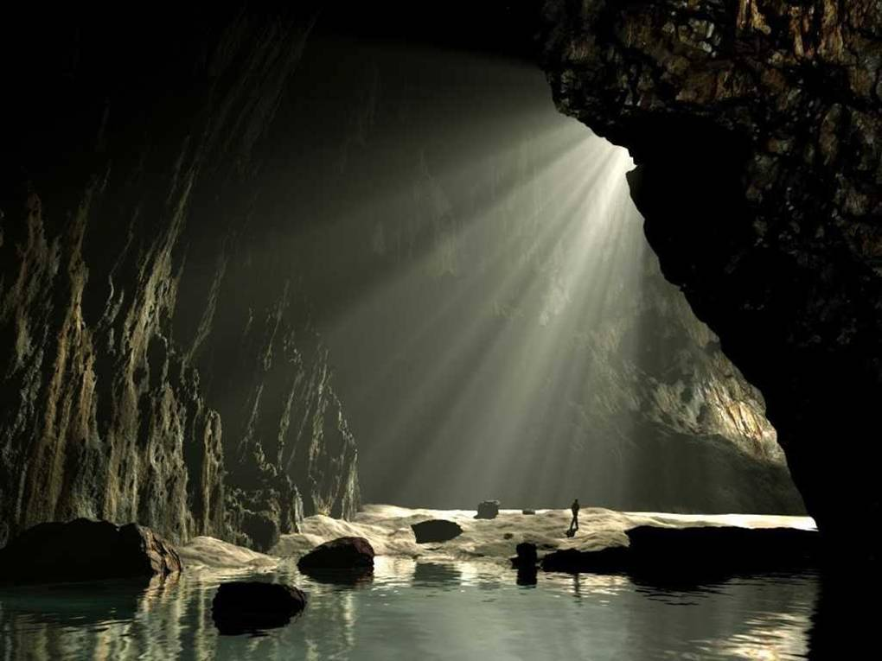
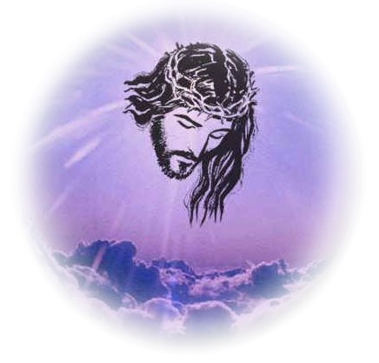
Amar a quien nos hace daño no es fácil, pero es lo que mejor nos identifica con aquel que murió rezando por quienes lo estaban crucificando: "Padre, perdónalos porque no saben lo que hacen".

Slide 42
Señor, haznos personas libres, que AMANDO sin esperar nada a cambio, cambiemos el mundo
http://www.youtube.com/watch?v=kHyi6sQ3Oo4&feature=player_embedded Video importante para ser persona

Slide 43
Creo en Dios PADRE todopoderoso,
creador del cielo y de la tierra.
Creo en Jesucristo,
su único Hijo, nuestro Señor,
que fue concebido por obra
y gracia del Espíritu Santo,
nació de Santa María Virgen,
Padeció bajo el poder de
Poncio Pilato, fue crucificado,

Slide 44
muerto y sepultado,
descendió a los infiernos,
al tercer día resucitó
de entre los muertos,
subió a los cielos y está sentado
a la derecha de Dios Padre
Todopoderoso.
Desde allí ha de venir a juzgar
a vivos y muertos.

Slide 45
Creo en el Espíritu Santo,
la Santa Iglesia católica,
la comunión de los santos,
el perdón de los pecados,
la resurrección de la carne
y la vida eterna.
Amén.

Slide 46
Créditos:
Benedictinas de Montserrat
José Martínez de Toda, S.J.
(martodaj@gmail.com)
José Antonio Pagola
“En todo amar y servir”

